Slide 1

འགུལ་སྐྱོད་མང་ཙམ། ལྷོད་སྡོད་ཉུང་ཙམ།
Notes:
དེ་རིང་ང་ཚོས་ལུས་ཀྱི་འགུལ་སྐྱོད་ལ་བརྟེན་ནས་འཕྲོད་བསྟེན་ཡར་རྒྱས་གཏོང་ཐབས་ཀྱི་སྐོར་སྐད་ཆ་བཤད་ཀྱི་ཡིན། ང་ཚོས་གཤམ་གསལ་གྱི་དོན་གནད་རྣམས་གླེང་གི་ཡིན།
ལུས་ཀྱི་འགུལ་སྐྱོད་ཅེས་པའི་གོ་དོན་ག་རེ་ཡིན་པ།
ག་རེ་བྱས་ནས་ལུས་ཀྱི་འགུལ་སྐྱོད་གལ་ཆེན་པོ་ཡིན་པ།
ལུས་ཀྱི་འགུལ་སྐྱོད་ག་ཚོད་ཙམ་བྱེད་དགོས་པ།
ལུས་ཀྱི་འགུལ་སྐྱོད་བྱེད་ཚད་གང་འདྲ་བྱས་ནས་སྤར་དགོས་པ།
དེ་རིང་འདིའི་སྐོར་ག་རེ་བྱས་ནས་བཤད་ཀྱི་ཡོད་རེད་ཟེར་ན།
ཨོ་སི་ཊོ་ལི་ཡའི་ནང་། མི་མང་ཆེ་བ་རྐུབ་བཙུགས་ནས་་སྡོད་ཡུན་རིང་དྲགས་ཏེ། ལུས་སྦྱོང་ངམ་ལུས་ཀྱི་འགུལ་སྐྱོད་ལྡང་ངེས་ཡོང་གི་མེད།
རྒྱུན་དུ་ལུས་པོ་འགུལ་སྐྱོད་བྱས་ན། ལུས་སེམས་གཉིས་ཀའི་འཕྲོད་བསྟེན་ཚུད་པའི་འཚོ་བའི་སྤུས་ཚད་ཡར་རྒྱས་གཏོང་ཐུབ།
བུ་ལས་བུད་མེད་ཚོ་ལུས་ཀྱི་འགུལ་སྐྱོད་ཉུང་བ་བྱེད་ཀྱི་ཡོད།
ཐ་ན་འགྱུར་བ་ཆུང་ཆུང་ཞིག་གིས། ཁྱད་པར་ཆེན་པོ་བཟོ་ཐུབ།
མཐུན་སྦྱོར་བས་ཐུགས་སྣང་དགོས་པ།ཚོགས་ཐེངས་འདི་ལུས་ཀྱི་འགུལ་སྐྱོད་ཀྱི་འཕྲོད་བསྟེན་དགེ་མཚན་སྐོར་ལ་དམིགས་རྒྱུ་ཡིན། ཚོགས་ཐེངས་འདིར། འོས་སྦྱོར་བྱས་པའི་ལུས་རྩལ་བྱེད་སྒོའི་ལམ་སྟོན་ལྟར། ཉིན་ལྟར་ལུས་རྩལ་བྱེད་སྒོ་སྔར་བས་མང་བ་བྱེད་འཇུག་པ་ཚུད་པའི་ཐབས་ཇུས་ལ་གྲོས་སྡུར་བྱས་ཏེ། བུད་མེད་ཚོས་རང་ཉིད་དགའ་མོས་ཡོད་པའི་བྱེད་སྒོ་འཚོལ་རྒྱུར་སེམས་ཤུགས་སྤར་རྒྱུ།

Slide 2
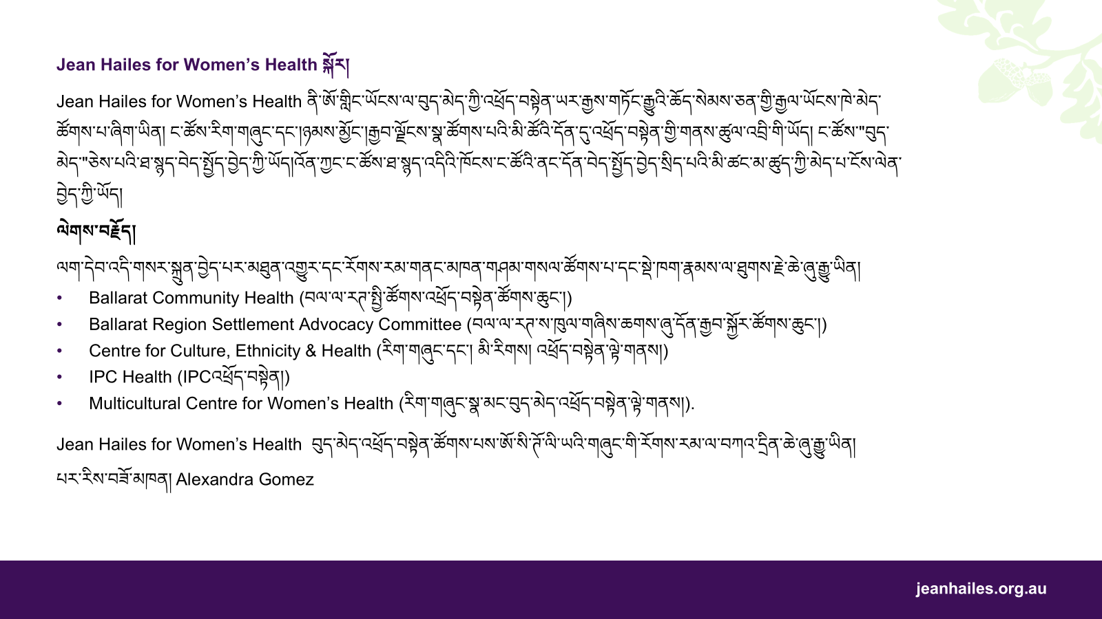

Slide 3
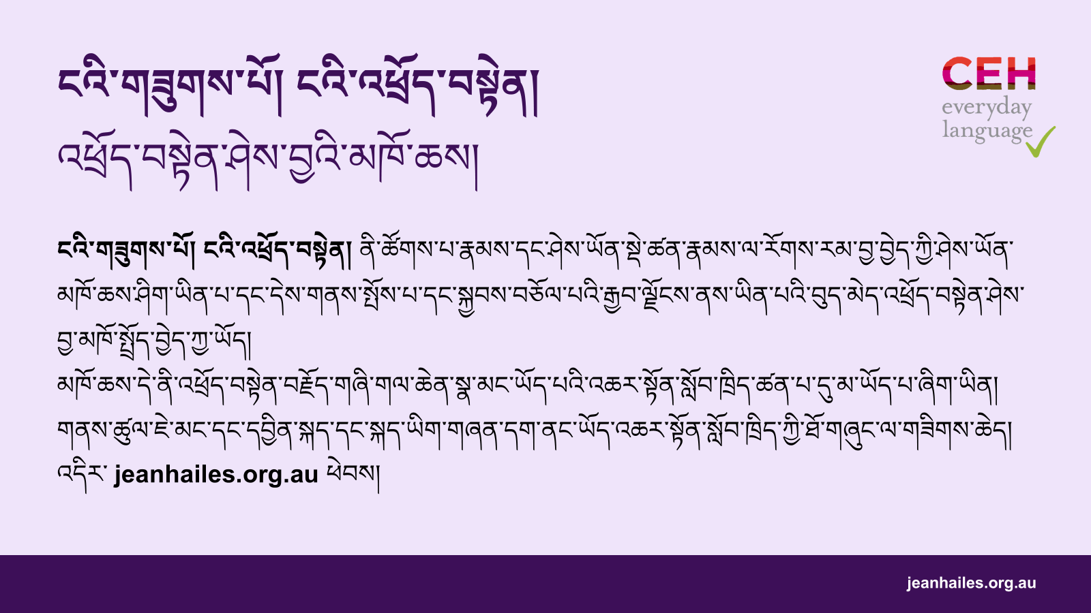
My body. My health. A health education toolkit

Slide 4
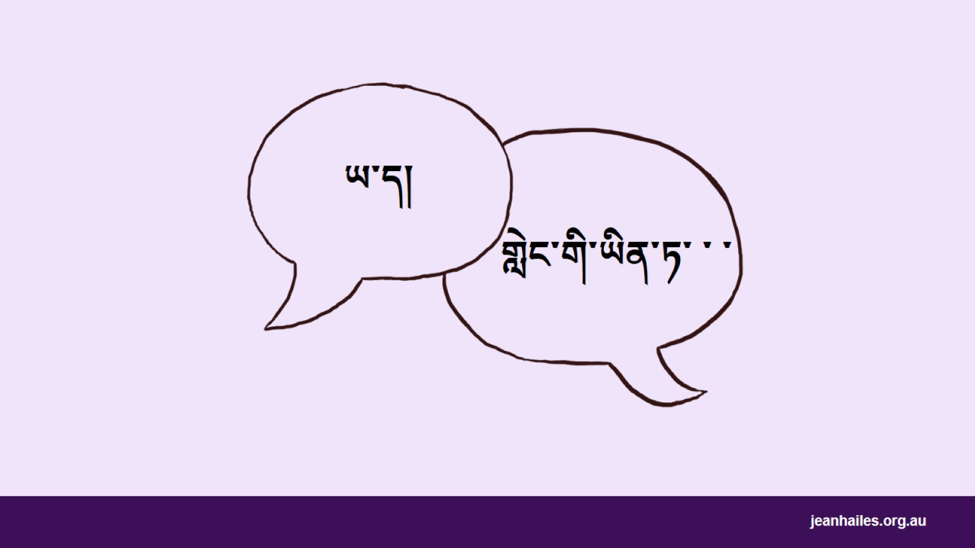
གླེང་གི་ཡིན་ཏ་ ་ ་
Notes:
ཚོགས་ཆུང་ནང་། བུད་མེད་ཚོ་ད་ལྟ་ལུས་ཀྱི་འགུལ་སྐྱོད་དང་། ལུས་རྩལ་ག་རེ་རྩེ་གི་ཡོད་མེད་གྲོས་སྡུར་བྱེད་པ་ནས་ཚོགས་ཐེངས་འགོ་ཚུགས། ད་ལྟ་བྱེད་བཞིན་པ་དེ་ཚོ། ཁོང་ཚོའི་རང་ཡུལ་དུ་བྱེད་པ་དང་མ་འདྲ་བ་ཡིན་ནམ།
བསམ་གཞིགས་བྱ་དགོས་པའི་དྲི་བ་ཁག་གཤམ་གསལ།*:
ཁྱེད་རང་གི་ལུང་པའམ་རིག་གཞུང་ནང་། མི་ཚོས་ཉིན་ལྟར་འགུལ་སྐྱོད་ཇི་ལྟར་བྱེད་ཀྱི་རེད། དཔེར་ན། གོམ་པ་མང་པོ་རྒྱག་པ། རྒྱུག་ཤར་གློད་པ། ཚོང་ཁང་ནས་ཟས་རིགས་འཁྱེར་བ། ཞབས་བྲོ་འཁྲབ་་པ་ལྟ་བུ།
ཁྱེད་རང་ཨོ་སི་ཊོ་ལི་ཡ་ལས། རང་ཡུལ་དུ་ལུས་ཀྱི་རྩོལ་བ་ཤུགས་ཆེ་བ་བྱེད་ཀྱི་ཡོད་དམ།
ཉིན་ལྟར་རང་གི་ལུས་པོ་འགུལ་སྐྱོད་བྱེད་དགོས་པ་དེ་འཕྲོད་བསྟེན་ལ་ཧ་ཅང་གལ་ཆེན་པོ་ཡིན་པ་ཁྱེད་རང་གིས་ཤེས་ཀྱི་ཡོད་དམ།
ཁྱེད་རང་གིས་ལུས་རྩལ་ལམ་ལུས་སྦྱོང་གི་རིགས་བྱེད་ཀྱི་ཡོད་དམ། དེ་རང་ཡུལ་དུ་བྱས་པ་དང་ཁྱད་པར་ཡོད་རེད་དམ།
*མཐུན་སྦྱོར་བས་ཐུགས་སྣང་དགོས་པ། གྲོས་སྡུར་མདོར་བསྡུས་ཤིག་འགོ་འཛུགས་ཆེད་དྲི་བ་ཁ་ཤས་འདོམས།

Slide 5

Notes:
ཁྱེད་རང་གི་ལུས་པོ་ནི། རྒྱུག་པ་དང་། མཆོངས་པ། རྐྱོང་བ། འགུལ་བ་བཅས་བྱེད་པའི་རྣམ་པར་བྱུས་འགོད་བྱས་པ་རེད། ཉིན་ལྟར་ཁྱེད་རང་གི་ལུས་པོ་འགུལ་སྐྱོད་བྱེད་རྒྱུ་ནི་རང་གི་འཕྲོད་བསྟེན་ལ་ཧ་ཅང་གལ་ཆེན་པོ་རེད།
ཡིན་ན་ཡང་།
ཨོ་སི་ཊོ་ལི་ཡའི་མི་རྒན་པའི་མི་འབོར་གྱི་ཕྱེད་ཀ་ལྷག་དང་།
ཕྲུ་གུ་ ༥ ཡི་ནང་ནས་ ༤ ཡིས།
འགུལ་སྐྱོད་ལྡང་ངེས་བྱེད་ཀྱི་མེད།
བུ་ལས་བུད་མེད་ཚོ་འགུལ་སྐྱོད་ཉུང་བ་རེད།
ཨོ་སི་ཊོ་ལི་ཡའི་ནང་གི་མི་ཚོས། དུས་ཚོད་མང་ཆེ་བ་རྐུབ་བཙུགས་ནས་སྡོད་པའམ་ཉལ་སྡོད་ཀྱི་ཡོད་རེད།
དཔེ་མཚོན་ཁོངས་གཤམ་གསལ་རྣམས་ཚུད།
ཉལ་བའམ་རྐུབ་བཙུགས་ཏེ་བརྙན་འཕྲིན་ལྟ་བའམ་གློག་རྡུལ་རྩེད་མོ་རྩེ་བ།
སྣུམ་འཁོར་གཏོང་བའམ་སྤྱི་པའི་འགྲིམས་འགྲུལ་ནང་འགྲོ་བ།
ཉལ་བའམ་རྐུབ་བཙུགས་ཏེ་ཡི་གེ་འབྲི་བའམ་ཀློག་པ། ཡང་ན། ཅོག་ཙེའམ་གློག་ཀླད་མདུན་དུ་ལས་ཀ་བྱེད་པ།
གྲོགས་མོའམ་ནང་མིའི་མཉམ་དུ་ཁ་ལག་བཟའ་བའམ་འཚིག་ཇ་འཐུང་བ།

Slide 6

Notes:
ལུས་ཀྱི་འགུལ་སྐྱོད་ཟེར་ན་ག་རེ་རེད།
རང་གི་ལུས་པོ་འགུལ་བ་ལ་ལུས་ཀྱི་འགུལ་སྐྱོད་ཟེར་བས། དེ་ལ་བརྟེན་ནས་:
ཁྱེད་ཀྱིས་དབུགས་རྔུབ་གཏོང་མྱུར་བ་བྱེད་པ་དང་།
ཁྱེད་ཀྱི་སྙིང་འཕར་ལྡིང་མགྱོགས་པ་བྱེད་པ་རེད།
འདིའི་རིགས་ཁྱེད་ཀྱིས་ལུས་སྦྱོང་ཁང་དུ་སྦྱོང་བརྡར་བྱེད་པའམ། ལུས་རྩལ་བརྩེས་ཏེ་བྱེད་ཐུབ། དེ་མིན་ཁང་པ་གཙང་མ་བཟོའམ། གློག་སྐས་ནང་མ་སོང་བར་སྐས་འཛེགས་འཛེགས་ཏེ་འགྲོ་བ་ལྟ་བུའི་ཉིན་རེའི་བྱེད་སྒོར་བརྟེན་ནས་ཀྱང་བྱེད་ཐུབ།
གལ་སྲིད་ངས་འགུལ་སྐྱོད་ལྡང་ངེས་མ་བྱས་ན་ག་རེ་ཡོང་གི་རེད།
གལ་སྲིད་ཁྱེད་ཀྱིས་འགུལ་སྐྱོད་ལྡང་ངེས་མ་བྱས་ན། ཁྱེད་ལ་ནད་ཕོག་སྲིད་པ་རེད། དུས་ཚོད་རིམ་གྱིས་སོང་བ་དང་ཁྱེད་ལ་གཤམ་གསལ་རྣམས་ཡོང་ཉེན་ཡོད།
ཤ་རྒྱགས་དྲགས་པ། (ལྗིད་ཚད་རྦད་དེ་མང་དྲགས་པ)
ཁྲག་ཤེད།
གཅིན་སྙིའི་ནད།
སྟོད་ན་བ།
འབྲས་ནད།
སྙིང་གི་ནད།
ཡིད་མུག

Slide 7

Notes:
ཉིན་མོ་རྐུབ་བཙུགས་ནས་སྡོད་ཚད་ཉུང་དུ་ཇི་ལྟར་གཏང་དགོས་སམ།
རྒྱུན་རིང་པོ་སྡོད་པའི་དུས་ཡུན་དེར་བར་མཚམས་གང་མང་མང་འཇོག་དགོས། སྐར་མ་ ༢༠-༣༠ རེའི་མཚམས་ལ། ཡར་ལངས་ཏེ་སྐར་མ་ཁ་ཤས་རིང་རྐྱོང་ཤད་བྱེད་པ་དང་འགུལ་སྐྱོད་བྱོས།
གལ་སྲིད་ཁྱེད་རང་བརྙན་འཕྲིན་ནམ་གློག་ཀླད་མདུན་ལ་དུས་ཚོད་མང་པོ་གཏོང་གི་ཡོད་ན། ཡང་ཡང་ཡར་ལངས་ཏེ་འགུལ་སྐྱོད་བྱོས།
དུས་ཚོད་ཇི་ཙམ་ཐུང་མིན་ལ་མ་ལྟོས་པར། འགུལ་སྐྱོད་བྱ་རྒྱུའི་གོ་སྐབས་ཚང་མ་དམ་འཛིན་བྱོས།

Slide 8

Notes:
ལུས་པོའི་འགུལ་སྐྱོད་དེ་འཕྲོད་བསྟེན་ལ་ཕན་པོ་ཡོད་དོན་ག་རེ་རེད།
ལུས་པོར་འགུལ་སྐྱོད་མང་པོ་དང་། ཉིན་ལྟར་རྐུབ་བཙུགས་ནས་སྡོད་པའི་དུས་ཡུན་ཉུང་དུ་གཏོང་རྒྱུ་ནི་ཁྱེད་ཀྱི་འཕྲོད་བསྟེན་ལ་ཧ་ཅང་གལ་ཆེན་པོ་ཆགས་ཡོད།
ལུས་པོ་འགུལ་སྐྱོད་མང་པོ་བྱས་པར་བརྟེན་ནས་:
སྙིང་གི་ནད་དང་གྲིབ་སྐྱོན་ཕོག་ཉེན་ཆུང་དུ་གཏོང་ཐུབ།
འབྲས་ནད་ཀྱི་རིགས་ཁ་ཤས་ཕོག་ཚད་ཉུང་དུ་གཏོང་ཐུབ།
ལུས་པོའི་ནང་གི་གནོད་པ་ཅན་གྱི་ཞག་ཚིའི་ཚད་གཞི་དམའ་རུ་གཏོང་ཐུབ།
ཁྲག་ཤེད་དམའ་རུ་གཏོང་བར་ཕན།
ཤ་གནད་དང་རུས་པ་སྲ་མཁྲེགས་བཟོ།
ལུས་ཀྱི་ཤུགས་དང་། དོ་སྙོམ། མཉེན་ཆ་བཅས་འཕེལ།
ལུས་ཀྱི་ལྗིད་ཚད་བཅག་སྟེ་འཕྲོད་བསྟེན་དང་མཐུན་པའི་ལྗིད་ཚད་རྒྱུན་གནས་ཐུབ་པར་ཕན།

Slide 9

Notes:
ལུས་པོའི་འགུལ་སྐྱོད་ལ་བརྟེན་ནས་ཚོར་སྣང་སྐྱིད་པོ་ཇི་ལྟར་ཡོང་གི་རེད།
ལུས་པོའི་འགུལ་སྐྱོད་ལ་བརྟེན་ནས་གཤམ་གསལ་རྣམས་ལ་ཕན་སྲིད།
ལྷོད་ལྷོད་ཆགས་པ།
འཚོ་བར་སྤྲོ་སྣང་།
སྐྱིད་ཚོར་བ།
གཉིད་ཡག་ག
ནུས་ཤུགས་སྔར་བས་ཆེ་བ་ཐོབ་པ།
གྲོགས་པོ་བསྒྲིགས་
མི་གཞན་དང་ལྷན་དུ་དུས་ཚོད་གཏོང་བ།

Slide 10

Notes:
བདེ་ཐང་དུ་གནས་པར་ངས་ཉིན་ལྟར་ག་རེ་བྱེད་དགོས་སམ།
ཁྱེད་རང་གི་འཕྲོད་བསྟེན་ཡར་རྒྱས་གཏོང་བར། གཤམ་གསལ་རྣམས་བྱེད་དགོས
ཉིན་ཕལ་མོ་ཆེར་རྩོལ་ཅག་བྱེད། ལྷ་རབ་བྱུང་ན་གཟའ་འཁོར་གཅིག་གི་ཉིན་ཚང་མ་ལ་བྱོས།
ཉིན་ལྟར་ཉུང་མཐར་སྐར་མ་ ༣༠ རིང་ལུས་ཀྱི་འགུལ་སྐྱོད་བྱོས། དཔེར་ན
གོམ་པ་མགྱོགས་པོ་སྤོ་བ་དང་། ཞབས་བྲོ་འཁྲབ་པ། དྲལ་རྩལ་ཐའི་ཆི་(tai chi)རྩེ་བ།
ཕྲུ་གུ་བླུག་སའི་འཁོར་སྒྲོམ་འབུད་རྒྱག་གཏོང་བའམ། རང་གི་ཕྲུ་གུ་དང་མཉམ་དུ་ཕྱི་ལོགས་ལ་རྩེད་མོ་རྩེ་བ།
ནང་ལས་དཔེར་ན། སྒེའུ་ཁུང་གཙང་མ་བཟོ་བའམ། ལོ་མ་འཕྱག་པ།
ཉིན་གང་གི་ལུས་ཀྱི་འགུལ་སྐྱོད་དུས་ཡུན་རྣམས། དུས་ཚོད་ཐུང་ཐུང་དུ་ཆ་བགོས་བྱས་ན་འགྲིག དཔེར་ན། སྐར་མ་ ༡༠ ཅན་གྱི་བྱེད་སྒོ་ཐེངས་གསུམ་བྱེད་པ་ལྟ་བུ།
གཟའ་འཁོར་རེར་ཉིན་ ༥ རིང་། ཉིན་རེར་དུས་ཐུང་སྐར་མ་ ༡༥ རིང་གོམ་པ་མགྱོགས་པོར་སྤོས་ན། དེས་འཕྲོད་བསྟེན་ཡར་རྒྱས་སུ་འགྲོ་ཐུབ།
གཟའ་འཁོར་རེར་རྩོལ་བ་བྱེད་དགོས་པའི་བྱེད་སྒོ་ཁ་ཤས་རྩོམ་དགོས། དཔེར་ན
རྒྱུག་ཤར་གློད་པ་དང་། དབུགས་སྦྱོང་བྱེད་པ། རྐང་འཁོར་མྱུར་དུ་གཏོང་བ། དེ་མིན་ཆེད་དུ་གོ་སྒྲིག་བྱས་པའི་ལུས་རྩལ་གྱི་རིགས་མང་པོ་རྩེ་བ།
ཡར་འདེགས་པ་དང་། ཕར་ཚུར་དབོར་བ། ས་སོགས་འབྲུ་བའི་བྱེད་སྒོ་ཅན་གྱི་ནང་ལས་བྱེད་པ།
དྲན་དགོས་པ་ཞིག་ལ། གང་ཡང་མ་བྱས་པར་སྡོད་པ་ལས། ལུས་ཀྱི་འགུལ་སྐྱོད་ཀྱི་རིགས་ག་རེ་ཡིན་རུང་བྱས་ན་དྲག་པ་ཡོད།

Slide 11

Notes:
རང་ཁྱིམ་དུ་འགུལ་སྐྱོད་མང་ཙམ་ཇི་ལྟར་བྱེད་ཐུབ་བམ།
རང་ཁྱིམ་དུ་འགུལ་སྐྱོད་མང་ཙམ་བྱེད་ཐབས་ཧ་ཅང་མང་པོ་ཡོད། དཔེར་ན:
རང་གི་ཕྲུ་གུ་དང་མཉམ་དུ་འགུལ་སྐྱོད་བྱེད་པ། ནང་མི་དང་ལྷན་འཛོམས་ཀྱི་དུས་ཚོད་དེ། ལྷན་དུ་འགུལ་སྐྱོད་མང་ཙམ་དང་། རྩེད་འཇོ་མང་ཙམ། དགའ་སྤྲོ་མང་ཙམ་ཡོང་བའི་གོ་སྐབས་སུ་བསྒྱུར་བ།
ལྡུམ་རའི་ནང་ལ་ལས་ཀ་བྱེད་པ།
ནིའུ་གསིང་ངམ་སྤང་རྩྭ་བྲེག་པ།
ཞལ་བ་གཙང་མ་བཟོ་བ།
སྒེའུ་ཁུང་གཙང་མ་བཟོ་བ།
རང་གི་སྣུམ་འཁོར་འཁྲུད་པ།
ཁྱི་ཕྱི་ལ་འཆམ་འཆམ་ལ་འཁྲིད་པ།
བརྙན་འཕྲིན་འཕྲིན་ལམ་བརྗེ་ཆེད་ཡར་ལངས་པ།
ཉོ་ཆ་རྒྱག་ས་ནས་གོམ་པ་ཐག་རིང་ཙམ་རྒྱག་ཆེད། སྣུམ་འཁོར་ཐག་རིང་ཙམ་ལ་འཇོག་པ།

Slide 12

Notes:
ལས་ཀ་བྱེད་སར་འགུལ་སྐྱོད་མང་ཙམ་ཇི་ལྟར་བྱེད་ཐུབ་བམ།
ལས་ཀ་བྱེད་སར་འགུལ་སྐྱོད་མང་ཙམ་བྱེད་ཐབས་ཧ་ཅང་མང་པོ་ཡོད། དཔེར་ན
ལས་ཀར་སྣུམ་འཁོར་བཏང་སྟེ་འགྲོ་བའི་ཚབ་ཏུ། གོམ་པ་རྒྱག་པའམ། རྐང་འཁོར་བཞོན་པ། ཡང་ན་སྤྱི་པའི་འགྲིམས་འགྲུལ་བཀོལ་བ།
གློག་སྐས་ཀྱི་ཚབ་ཏུ་སྐས་འཛེགས་འཛེགས་ནས་འགྲོ་བ།
འགྲུལ་འཁོར་རམ། མེ་འཁོར་ཀྱི་བབས་ཚུགས་གཅིག་གཉིས་ཀྱི་གོང་དུ་བབས་པའམ། ལས་ཀ་བྱེད་ས་ནས་ཐག་རིང་ཙམ་གྱི་སར་སྣུམ་འཁོར་འཇོག་པ།
རྐུབ་བཙུགས་ཏེ་ཚོགས་འདུ་འཚོག་པའི་ཚབ་ཏུ་འགྲོ་ཞོར་དུ་གྲོས་སྡུར་བྱེད་པའི་ཚོགས་འདུ་འཚོག་རྒྱུའི་གྲོས་འགོ་འདོན་པ།
ཁ་པར་ནང་སྐད་ཆ་ཤོད་རིང་ཕར་ཚུར་འགྲོ་བ།
གལ་ཏེ་ཐུབ་ན། ལན་སྐྱེལ་དུས་གློག་འཕྲིན་ནམ་ཁ་པར་མ་བཏང་བར་དངོས་སུ་ངོ་བསྐྱོད་བྱེད་པ།
ཉིན་གུང་ཁ་ལག་གི་སྐབས་སུ་ཕྱི་ལོགས་སུ་གོམ་བགྲོད་ལ་རོལ་བ།

Slide 13

Notes:
ངས་ཇི་ལྟར་མང་ཙམ་བྱེད་ཐུབ།
ཁྱེད་ཀྱིས་ལུས་སྦྱོང་དང་ལུས་རྩལ་ལ་བརྟེན་ནས་འགུལ་སྐྱོད་མང་ཙམ་བྱེད་ཐུབ།
ཨོ་སི་ཊོ་ལི་ཡའི་ནང་། ཁྱེད་རང་གིས་དགའ་འདེམས་བྱས་ཆོག་པའི་ལུས་རྩལ་དང་བྱེད་སྒོ་འདྲ་མིན་མང་པོ་ཡོད། དཔེར་ན། ཆུ་རྐྱལ་དང་། ཞབས་བྲོ། བྱ་སྒྲོ་པོ་ལོ། ཡོ་ག དྲག་རྩལ། ལུས་སྦྱོང་ཁང་དུ་འཛུལ་བ། གོམ་བགྲོད་སྤྲོ་ཚོགས་ནང་ཞུགས་པ། ཡང་ན་རུ་ཁག་གི་ལུས་རྩལ་དཔེར་ན། སིལ་པོལ་དང། ལག་རྩེད་པོ་ལོ་ དབྱུག་རྩེད་པོ་ལོ། རྐང་རྩེད་པོ་ལོ་ལྟ་བུ་རྩེ་བ།
བྱེད་སྒོ་འདྲ་མིན་ནང་ཚོད་ཞུགས་བྱས་ཏེ། རང་ཉིད་དགའ་བའི་བྱེད་སྒོ་འཚོལ་བ་དང་འབྲེལ་གྲོགས་པོ་ཚོར་མཉམ་ཞུགས་ཡོང་བར་སྐུལ་མ་བྱོས།

Slide 14

Notes:
ད་ལྟའི་ཆར་ཁྱེད་རང་གིས་ལུས་ཀྱི་བྱེད་སྒོ་གང་ཡང་བྱེད་ཀྱི་མེད་ན། ཁྱེད་རང་ལོ་རྒན་ལོད་ག་ཚོད་ཡིན་མིན་ལ་མ་ལྟོས་པར། འགོ་འཛུགས་བྱེད་རྒྱུ་ལས་སླ་པོ་རེད།
ཁྱེད་རང་གིས་འགོ་ག་ལེར་བཙུགས་ཏེ། གཟའ་འཁོར་རེ་རེ་བཞིན་དུ་རང་གིས་བྱེད་པའི་ལུས་ཀྱི་བྱེད་སྒོ་མང་དུ་བཏང་ཆོག་གི་རེད།
ཁྱེད་རང་གིས་ཇི་ཙམ་གྱིས་མང་བ་འགུལ་ན། དེ་ཙམ་གྱིས་བདེ་ཐང་ཅན་དུ་འགྱུར་གྱི་རེད།
གལ་སྲིད་ཁྱེད་རང་ལོ་ ༦༥ འམ། དེ་ལས་རྒན་པ་ཡིན་ན། འགུལ་སྐྱོད་བྱེད་རྒྱུ་དེ་བས་ཀྱང་དམིགས་བསལ་གྱིས་གལ་ཆེན་པོ་རེད།
གལ་སྲིད་ཁྱེད་རང་ལུས་ཀྱི་བྱེད་སྒོ་དེར་དེ་སྔོན་ཞུགས་མྱོང་མེད་པའམ། འཕྲོད་བསྟེན་གྱི་དཀའ་ངལ་ཡོད་པ། ཡང་ན་འགུལ་སྐྱོད་མང་ཙམ་བྱས་ན་བདེ་འཇགས་ཡིན་མིན་ཧ་མ་གོ་ན། ཐོག་མར་རང་གི་སྨན་པར་རང་དང་འཚམས་ཤོས་ཀྱི་བྱེད་སྒོ་ག་རེ་ཡིན་མིན་སྐོར་སྐད་ཆ་དྲིས།

Slide 15

Notes:
ཚོགས་ཆུང་ནང་གྲོས་སྡུར།
མཐུན་སྦྱོར་བས་ཐུགས་སྣང་དགོས་པ། ཚོགས་བཅར་བ་ཚོར། ཉིན་རྒྱུན་ལུས་ཀྱི་བྱེད་སྒོ་མང་ཙམ་ཇི་ལྟར་རྩོམ་ཐུབ་མིན་སྐོར་གྲོས་བསྡུར་བྱེད་དུ་འཇུག་པའི་ལམ་ནས་ཚོགས་ཐེངས་འདི་མཇུག་བསྡོམས་བྱོས།

Slide 16
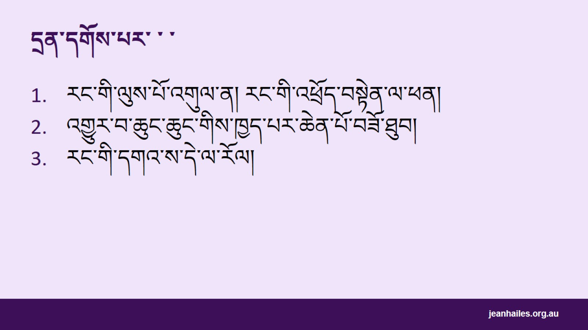
དྲན་དགོས་པར་ ་ ་

Slide 17

ས་གནས་ཀྱི་ལས་རིམ་དང་ཞབས་ཞུ་ཁག
Notes:
མཐུན་སྦྱོར་བས་ཐུགས་སྣང་དགོས་པ། ས་གནས་ཀྱི་ཞབས་ཞུའི་གདམ་ཀ་དང་། ལས་རིམ། མཐུན་རྐྱེན་སོགས་ཀྱི་སྐོར་མཁོ་སྤྲོད་གནང་།

Slide 18


